Slide 1
Perdão na FAMÍLIA
Escola de Evangelização de Pacientes
Grupo Espírita Guillon Ribeiro

Slide 2
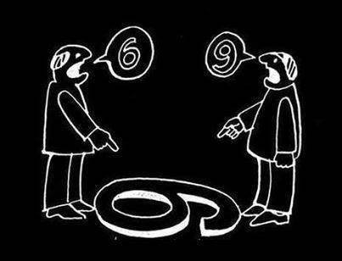
O que significa PERDOAR?
“... perdoar é, acima de tudo, a habilidade de compreender dificuldades.”
(HAMMED. Os Prazeres da Alma, cap. “Perdão”)
Notes:
Destacar o que a imagem, em conjunto com a assertiva de Hammed, ilustra: a questão do ponto de vista. Cada um tem o seu, pois muito particulares e diversas são as experiências. Do mesmo modo, cada um vê os problemas, cada um compreende as situações da vida e a realidade espiritual conforme sua capacidade, de acordo com as faculdades que já adquiriu e ainda limitados às dificuldades que lhe são próprias.

Slide 3
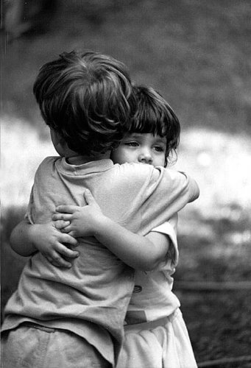
Perdão no cotidiano
“Todos somos suscetíveis de erro e, por isso mesmo, perdão é serviço de todo o instante, mas assim como o compositor não obtém a sinfonia sem passar pelo solfejo, o perdão não existe, de nossa parte, ante os agravos grandes, se não aprendemos a relevar as indelicadezas pequenas.”
(EMMANUEL. Estude e Viva, cap. “Perdão e nós”)
“Perdoar é impositivo para cada hora e todo instante.”
(JOANNA DE ÂNGELIS. Espírito e Vida, cap. 42)
Notes:
Não podemos negar o perdão qualquer que seja a circunstância, pois se o negamos a outrem não temos o direito de o reivindicar a nós mesmos incondicionalmente. Mas, como aprendizes que somos, se ainda não agregamos à nossa natureza o ato de perdoar, necessário se faz que nos dediquemos diariamente a esse exercício.

Slide 4
Perdoar e esquecer são a mesma coisa?
“Para a convenção do mundo, o perdão significa renunciar à vingança, sem que o ofendido precise olvidar plenamente a falta do seu irmão; entretanto, para o espírito evangelizado, perdão e esquecimento devem caminhar juntos, embora prevaleça para todos os instantes da existência a necessidade de oração e vigilância.”
(EMMANUEL. O Consolador, perg. 340)
Notes:
Deixar de revidar tão-somente ou dizer, da boca pra fora que esqueceu, não configura o verdadeiro perdão. Esquecimento atrelado ao perdão sincero não apaga as marcas do mal feito (como o papel que fica marcado mesmo após apagado o traço), mas liberta o ofendido para seguir em frente e realizar coisas novas (fazer outros desenhos).

Slide 5
A misericórdia
“A misericórdia vai além do perdão, criando o esquecimento do mal.”
(ANDRÉ LUIZ. Respostas da Vida, cap. 22)
“A misericórdia é o complemento da brandura, porquanto aquele que não for misericordioso não poderá ser brando e pacífico. Ela consiste no esquecimento e no perdão das ofensas.”
(ALLAN KARDEC. O Evangelho Segundo o Espiritismo, cap. 10, item 4)
Notes:
Complementando o slide anterior, vemos nas palavras de André Luiz e Kardec que a expressão máxima do perdão é a misericórdia.

Slide 6
Como obter o perdão das próprias faltas?
“[...] Aquele que pede a Deus o perdão de suas faltas não o obtém senão mudando de conduta. As boas ações são as melhores preces, porque os atos valem mais que as palavras.”
(ALLAN KARDEC. O Livro dos Espíritos, perg. 661)
Notes:
Nessa questão (661), o Espírito de Verdade deixa-nos claro que, assim como a falha que cometemos, a reparação (perdão por parte do irmão ofendido) também passa por nossas mãos, com a mudança de atitudes e a transformação pessoal.

Slide 7
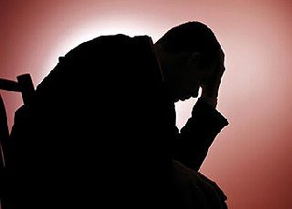
Lei de reabilitação moral
“Arrependimento, expiação e reparação constituem, portanto, as três condições necessárias para apagar os traços de uma falta e suas consequências. O arrependimento suaviza os travos da expiação, abrindo pela esperança o caminho da reabilitação; só a reparação, contudo, pode anular o efeito destruindo-lhe a causa.”
(ALLAN KARDEC. O Céu e o Inferno, Primeira Parte, cap. 7, item “Código penal da vida futura”)
Notes:
“As vicissitudes que experimenta são, por sua vez, uma correção temporária e uma advertência quanto às imperfeições que lhe cumpre eliminar de si, a fim de evitar males e progredir para o bem.”
(ALLAN KARDEC. O Céu e o Inferno, Primeira Parte, cap. 5, item 3)

Slide 8
O auto-perdão
“O auto-perdão consiste em fazer o nosso melhor hoje, abandonar as mágoas do passado e curar as dores do presente e, ao mesmo tempo, legitimar nossos projetos de vida para o futuro.”
(HAMMED. Os Prazeres da Alma, cap. “Perdão”)
Notes:
Ressaltar que tão importante quanto oferecer o perdão ao próximo que erra conosco é perdoar a si próprio. Não ser excessivamente rigoroso com as próprias imperfeições, sem se descuidar, porém da tarefa do auto-aprimoramento constante.

Slide 9
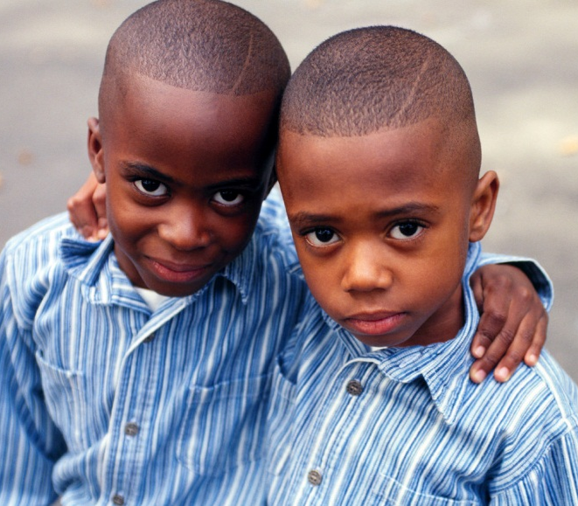
Os efeitos do perdão
“... há pensamentos enfermiços de queixa e mágoa, de prevenção e antipatia, a te solicitarem adequada medicação para que se te restaure o equilíbrio.
O perdão é, pois, remédio santo para a euforia da mente na luta cotidiana.
Tanto quanto não deves conservar detritos e infecções no vaso orgânico, não mantenhas aversão e rancor na própria alma.”
(EMMANUEL. Palavras de Vida Eterna, cap. 61)
Notes:
O perdão é, portanto, o medicamento eficaz para restabelecer o equilíbrio espiritual.

Slide 10
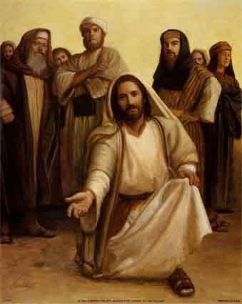
Jesus
“Não vos digo que perdoeis até sete vezes, mas até setenta vezes sete vezes.”
(Mateus, 18:22)

